Slide 1

程序设计综合实践
zmk@tju.edu.cn
喻梅，于瑞国，王建荣，李雪威，赵满坤，应翔

Slide 2
动态规划
找零钱问题
记忆化搜索
动态规划基本思想
爬楼梯问题
数字三角形
最长上升子序列
最大子段和
节目安排
背包问题
01背包
完全背包/多重背包/分组背包
线性/区间/状压
动态规划优化
一

Slide 3
找零钱问题
有面值为1,2,5,10的硬币，需要找零N元钱。如何让找零的硬币数量最少。
面值为1,3,5呢？
面值为1,5,11呢？

Slide 4
记忆化搜索
用深度优先搜索进行查找
重叠子问题会重复搜索多次
空间换时间思想进行优化——记忆化搜索
自顶向下（递归）→自底向上（递推）

Slide 5
动态规划基本思想
动态规划（Dynamic programming，简称 DP），是一种在数学、管理科学、计算机科学、经济学和生物信息学中使用的，通过把原问题分解为相对简单的子问题的方式求解复杂问题的方法。动态规划常常适用于有重叠子问题和最优子结构性质的问题。
问题→多阶段过程→一系列单阶段问题，利用各个阶段之间的关系逐个求解
DP三要素：阶段、状态、决策
阶段：将问题分为一系列单阶段
状态：当前问题所处的局面，当前局面如何表示（每个单阶段怎么表示）
决策：基于各阶段之间的关系进行求解（确定状态转移方程）

Slide 6
动态规划基本思想 | 基本性质
最优子结构：如果问题的最优解所包含的子问题的解也是最优的，就称该问题具有最优子结构，即满足最优化原理
无后效性：即某阶段状态一旦确定，就不受这个状态以后决策的影响。也就是说，某状态以后的过程不会影响以前的状态，只与当前状态有关
子问题重叠：即子问题之间是不独立的，一个子问题在下一阶段决策中可能被多次使用到

Slide 7
爬楼梯
有n 阶台阶。初始时站在0 级，每次可以向上走1 级或2级。问到达n的方案总数？
阶段：每走一步就是一个阶段
状态：以f[x] 表示“从0 级走到x 级的方案数”，假设f[1], f[2]...f[n − 1] 全都已知，如何利用这些信息推出f[n]？
决策：走到f[n]，要么是从n − 1 级走上来的，要么是从n − 2 级来的。

Slide 8
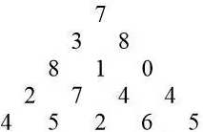
数字三角形
从三角形的顶部到底部有很多条不同的路径，对于每条路径，把路径上面的数加起来可以得到一个和，你的任务就是找到最大的和。
7 3 8 7 5
阶段：每一层即为一个阶段
状态：dp[i][j]表示从位置(i,j)出发能取得的最大和
决策：dp[i][j] = a[i][j] + max(dp[i+1][j],dp[i+1][j+1])

Slide 9
动态规划解题一般思路
1.将原问题分解为子问题（阶段）
把原问题分解为若干个子问题，子问题和原问题形式相同或类似，只不过规模变小了。子问题都解决，原问题即解决(数字三角形例）。
子问题的解一旦求出就会被保存，所以每个子问题只需求解一次。
2.确定状态（状态）
在用动态规划解题时，我们往往将和子问题相关的各个变量的一组取值，称之为一个“状态”。一个“状态”对应于一个或多个子问题，所谓某个“状态”下的“值”，就是这个“状态”所对应的子问题的解。
所有“状态”的集合，构成问题的“状态空间”。“状态空间”的大小，与用动态规划解决问题的时间复杂度直接相关。

Slide 10
动态规划解题一般思路
3.确定一些初始状态（边界状态）的值（状态）
以“数字三角形”为例，初始状态就是底边数字，值就是底边数字值。
4.确定状态转移方程（决策）
定义出什么是“状态”，以及在该“状态”下的“值”后，就要找出不同的状态之间如何迁移――即如何从一个或多个“值”已知的 “状态”，求出另一个“状态”的“值”(递推型)。状态的迁移可以用递推公式表示，此递推公式也可被称作“状态转移方程”。

Slide 11
动态规划解题一般思路
能用动态规划解决的问题的特点（基本性质）
1) 问题具有最优子结构性质。如果问题的最优解所包含的子问题的解也是最优的，我们就称该问题具有最优子结构性质。
2) 无后效性。当前的若干个状态值一旦确定，则此后过程的演变就只和这若干个状态的值有关，和之前是采取哪种手段或经过哪条路径演变到当前的这若干个状态，没有关系。

Slide 12
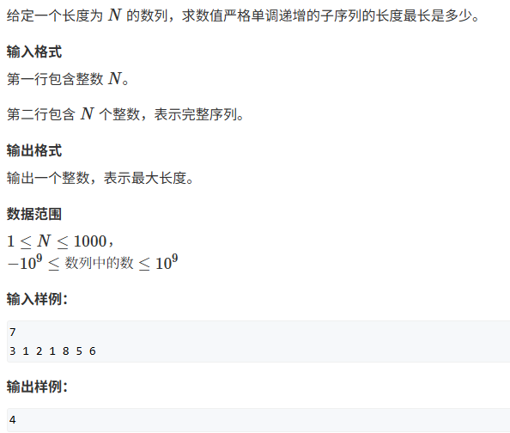
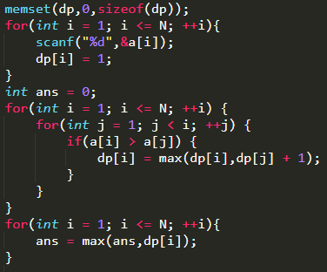
最长上升子序列
阶段：以a[i]结尾的序列的最长上升子序列
状态：dp[i]表示以a[i]结尾的序列的最长上升子序列长度
决策：dp[i] = max(dp[i],dp[j] + 1) , 1<=j < i,a[i] > a[j]

Slide 13
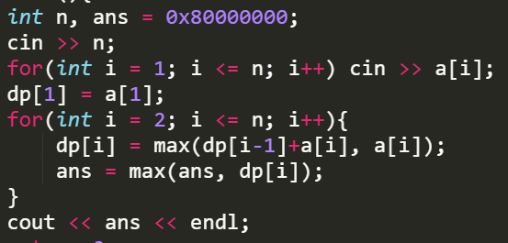
最大子段和
给出一个整数序列，问最大子段和。如[2,-1,3,-5,3]的最大子段和是2-1+3=4。
阶段：以a[i]为结尾的最大子段和
状态：dp[i]表示以a[i]结束的最大子段和
决策：让a[i]接着a[i-1]，或者从a[i]开始重新计算
dp[i] = max(dp[i-1]+a[i],a[i])
最小子段和？

Slide 14
节目安排
有n个节目，时长分别为a[1]，a[2]，……，a[n]，准备一场时长为T的晚会，请问如何安排，使节目总时长不超过T，且安排的节目数量最多？
如何安排节目，使节目总时长尽可能接近T？
如果每个节目有其欢乐值b[1],b[2]……,b[n]，如何安排使节目的欢乐值总和最多？
阶段：考虑到前i个节目，时长不超过j的阶段
状态：dp[i][j]表示考虑前i个节目，时长不超过j的最大欢乐值
决策：第i个节目安排与否，如果不安排，则dp[i][j] = dp[i-1][j]，如果安排上，则dp[i][j] = dp[i-1][j-a[i]]+b[i]，取二者的最大值，即dp[i][j] = max(dp[i-1][j],dp[i-1][j-a[i]]+b[i])

Slide 15
背包问题 | 01背包
给你一个可装载重量为 W 的背包和 N 个物品，每个物品有重量和价值两个属性。其中第 i 个物品的重量为 w[i]，价值为 v[i]，现在让你用这个背包装物品，最多能装的价值是多少？物品不可分割，只能装或者不装。
阶段：考虑到前i个物品，总重量不超过j的阶段
状态：dp[i][j]表示考虑前i个物品，总重量不超过j的最大物品价值
决策：第i个物品选择与否，如果不选择，则dp[i][j] = dp[i-1][j]，如果选择，则dp[i][j] = dp[i-1][j-w[i]]+v[i]，取二者的最大值，即dp[i][j] = max(dp[i-1][j],dp[i-1][j-w[i]]+v[i]
https://alchemist-al.com/algorithms/knapsack-problem

Slide 16
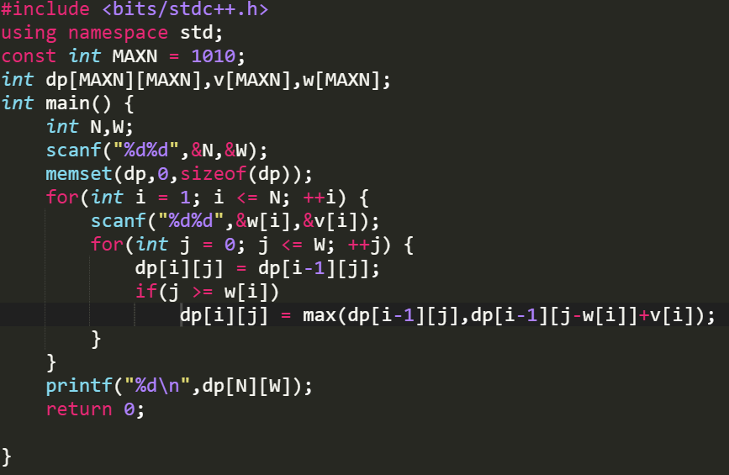
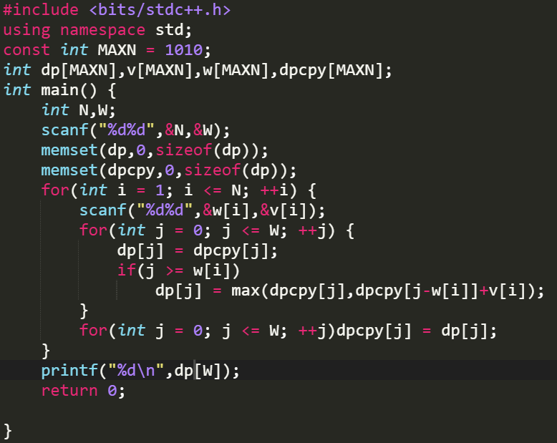
背包问题 | 01背包 | 一维优化
滚动数组优化

Slide 17
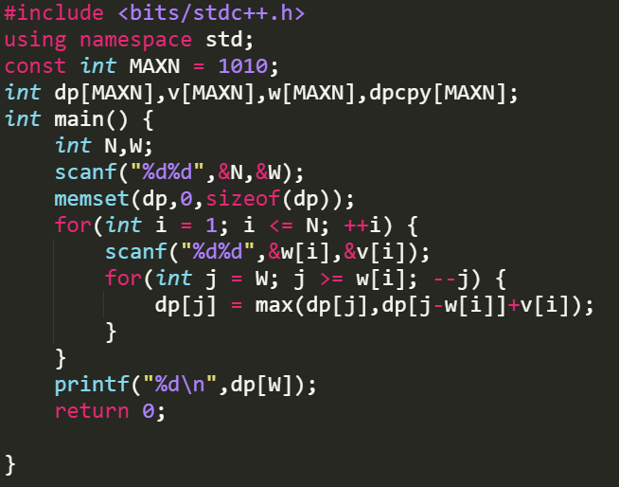
背包问题 | 01背包 | 一维优化
dpcpy数组
1 | 2 | 3 | …… | j-1 | j | …… | W
dp数组
1 | 2 | 3 | …… | j-1 | j | …… | W

Slide 18
背包问题 | 完全背包
问题：
有n种物品，它们有各自的重量和价值，现有给定容量的背包，如何让背包里装入的物品具有最大的价值总和？
思路：
0-1背包每一件物品只能被装一次，完全背包就是可以无限制的装，物品数量没有限制。
这个问题类似于01背包问题，所不同的就是每种物品无限制使用。

Slide 19
背包问题 | 完全背包
二维数组解法
for(int i=1;i<=n;i++) //物品
{
for(int j=1;j<=m;j++) //容量
{
if(j<w[i]) //装不下
dp[i][j]=dp[i-1][j]; //就等于i-1件物品容量等于j时候的价值
else
dp[i][j]=max(dp[i-1][j],dp[i][j-w[i]]+v[i]);//装得下分为两种情况1.装 2.不装
}
}

Slide 20
背包问题 | 完全背包
一维数组解法
dpcpy数组
1 | 2 | 3 | …… | j-1 | j | …… | W
dp数组
1 | 2 | 3 | …… | j-1 | j | …… | W
for(int i=1;i<=n;i++) //物品
{
for(int j=w[i];j<=m;j++) //容量
{
dp[j]=max(dp[j],dp[j-w[i]]+v[i]);//装得下分为两种情况1.装 2.不装
}
}

Slide 21
背包问题 | 分组背包
分组背包，通俗的讲就是，给N组物品，然后每一组至多选择一个物品(也可以不选),每个物品都有自己的体积和价值，现在给一个容量为W的背包，让你用这个背包装物品，使得物品价值总和最大

Slide 22
背包问题 | 分组背包
类似于01背包，对于一个物品有两种决策选或不选，但是分组背包是在01背包的基础上对物品进行了分组，并且每一组只能最多选择一个物品，所以我们不妨用01背包的思想去思考分组背包
分析：我们设f[i][j]为当前考虑到了第i组物品，剩余容量为j的背包能装物品的最大价值，那么很容易想到我们需要去枚举第i组物品，考虑选哪一个物品时是最优的(或者不选)

Slide 23
背包问题 | 分组背包
代码
for(int i=1;i<=N;i++)
for(int j=0;j<=W;j++)
for(int k=1;k<=s[i];k++)//s[i]表示第i组物品的个数
if(j>=w[i][k])//剩余的背包容量j大于第i组的第k个物品的重量
{
f[i][j] = max(f[i][j],f[i-1][j-w[i][k]]+v[i][k]);
}

Slide 24
背包问题 | 多重背包
问题
有n种物品和一个容量为v的背包，第i种物品最多有n[i]件可用，每件重量是w[i]，价值是v[i]，求解将哪些物品装入背包可使这些物品的费用总和不超过背包容量，且价值总和最大

Slide 25
背包问题 | 多重背包
二维数组解法
for(int i=1;i<=n;i++) //物品数量
{
for(int j=1;j<=m;j++) //背包容量
{
for(int k=0;k<=s[i];k++) //物品数量可以选择0件，最多选择s[i]件
{
if(j<k*w[i])
f[i][j]=f[i-1][j];
else
f[i][j]=max(f[i-1][j],f[i-1][j-k*w[i]]+k*v[i]);
}
}
}

Slide 26
背包问题 | 多重背包
一维数组解法
for(int i=1;i<=n;i++)
{
for(int j=m;j>=w[i];j--)
{
for(int k=0;k<=s[i]&&k*w[i]<=j;k++)
{
f[j]=max(f[j],f[j-k*w[i]]+k*v[i]);
}
}
}
思考：如果s[i]很大呢？

Slide 27
背包问题 | 01背包输出方案
如果：
dp[i][j] == dp[i - 1][j]
说明第 i 个物品可以不选。
于是：
i--;
否则，说明选了第 i 个物品：
ans.push_back(i);
j -= w[i];
i--;
// 回溯方案
vector<int> ans;
int j = W;
for (int i = n; i >= 1; i--) {
// 如果选第 i 个物品能得到当前最优值
if (j >= w[i] && dp[i][j] == dp[i - 1][j - w[i]] + v[i]) {
ans.push_back(i); j -= w[i];
}
// 否则说明没选第 i 个物品
}

Slide 28
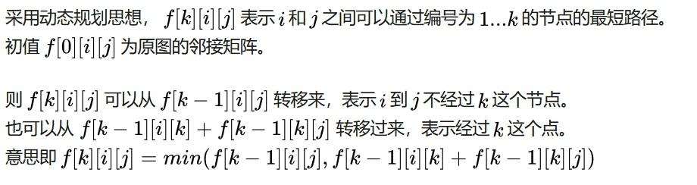
Folyd最短路的动态规划理解
依次考虑1、2、3…k顶点，对任意顶点对[i，j]做松弛操作
设dis[ ][ ]是图的邻接矩阵，其中不存在的边权值为正无穷大。
for(k = 0; k < n; k++)
for(i = 0; i < n; i++)
for(j = 0; j < n; j++)
if(dis[i][j] > dis[i][k] + dis[k][j])
dis[i][j] = dis[i][k] + dis[k][j];
时间复杂度 O(v^3)
动态规划思想的应用

Slide 29
线性动态规划
走楼梯问题：每次可走1步或者2步，问有多少种到达n的方案。
最长上升子序列：给定N个数，求这N个数的最长上升子序列的长度。
数的划分问题：一些数，划分成两部分，使两部分和的差的绝对值最小。
最长公共子序列：给两个序列，求最长公共子序列的长度。

Slide 30
数的划分
状态定义：dp[i][j] 表示在数组的前 i 个元素中，是否可以选出若干个数，使其和恰好等于 j。
dp[i][j] = true：表示可以用前 i 个数凑出和 j。
dp[i][j] = false：表示不能用前 i 个数凑出和 j。
状态转移方程：对于第 i 个数 nums[i]，有两种选择：
不选它：那么能否凑出和 j 取决于前 i-1 个数能否凑出 j，即 dp[i][j] = dp[i-1][j]。
选它：前提是 j >= nums[i]。如果能用前 i-1 个数凑出 j - nums[i]，那么加上 nums[i] 就能凑出 j，即 dp[i][j] = dp[i-1][j - nums[i]]。
综合起来：dp[i][j] = dp[i-1][j] || (j >= nums[i] && dp[i-1][j - nums[i]])
初始化：
dp[0][0] = true：前0个数可以凑出和0（空集）。
dp[0][j] = false (j > 0)：前0个数无法凑出任何大于0的和。

Slide 31
7.7 最长公共子序列（选讲）
最长公共子序列
【问题描述】字符序列的子序列是指从给定字符序列中随意地（不一定连续）去掉若干个字符（可能一个也不去掉）后所形成的字符序列。
令给定的字符序列X=（x₀，x₁，…，x_{m-1}），序列Y=（y₀，y₁，…，y_{k-1}）是X的子序列，存在X的一个严格递增下标序列（i₀，i₁，…，i_{k-1}），使得对所有的j=0，1，…，k-1，有X_{i[j]}=y_{j}。
例如，X=（a，b，c，b，d，a，b），Y=（b，c，d，b）是X的一个子序列。
给定两个序列A和B，称序列Z是A和B的公共子序列，是指Z同是A和B的子序列。该问题是求两序列A和B的最长公共子序列（LCS）。

Slide 32
最长公共子序列
阶段（问题分解）：？
状态（状态表示）：？
决策（状态转移方程）：?

Slide 33
最长公共子序列
【问题求解】若设A=（a₀，a₁，…，a_{m-1}），B=（b₀，b₁，…，b_{n-1}），设Z=（z₀，z₁，…，z_{k-1}）为它们的最长公共子序列。不难证明有以下性质：
如果a_{m-1}=b_{n-1}，则z_{k-1}=a_{m-1}=b_{n-1}，且（z₀，z₁，…，z_{k-2}）是（a₀，a₁，…，a_{m-2}）和（b₀，b₁，…，b_{n-2}）的一个最长公共子序列。
如果a_{m-1}≠b_{n-1}且z_{k-1}≠a_{m-1}，则（z₀，z₁，…，z_{k-1}）是（a₀，a₁，…，a_{m-2}）和（b₀，b₁，…，b_{n-1}）的一个最长公共子序列。
如果a_{m-1}≠b_{n-1}且z_{k-1}≠b_{n-1}，则（z₀，z₁，…，z_{k-1}）是（a₀，a₁，…，a_{m-1}）和（b₀，b₁，…，b_{n-2}）的一个最长公共子序列。

Slide 34
最长公共子序列
定义二维动态规划数组dp，其中dp[i][j]为子序列（a₀，a₁，…，a_{i-1}）和（b₀，b₁，…，b_{j-1}）的最长公共子序列的长度。
每考虑一个字符a[i]或b[j]都为动态规划的一个阶段（共经历约m×n个阶段）。
情况1：a[i-1]=b[j-1]
（a₀，a₁，…，a_{i-1}）
dp[i][j]=dp[i-1][j-1]+1
（b₀，b₁，…，b_{j-1}）

Slide 35
最长公共子序列
定义二维动态规划数组dp，其中dp[i][j]为子序列（a₀，a₁，…，a_{i-1}）和（b₀，b₁，…，b_{j-1}）的最长公共子序列的长度。
每考虑一个字符a[i]或b[j]都为动态规划的一个阶段（共经历约m×n个阶段）。
情况2：a[i-1]≠b[j-1]
dp[i][j]=MAX(dp[i][j-1]，dp[i-1][j])

Slide 36

最长公共子序列
dp[i][j]为子序列（a₀，a₁，…，a_{i-1}）和（b₀，b₁，…，b_{j-1}）的最长公共子序列的长度。
对应的状态转移方程如下：
dp[i][j]=0 i=0或j=0―边界条件
dp[i][j]=dp[i-1][j-1]+1 a[i-1]=b[j-1]
dp[i][j]=MAX(dp[i][j-1]，dp[i-1][j]) a[i-1]≠b[j-1]
显然，dp[m][n]为最终结果。

Slide 37
区间动态规划 | 石子合并
设有 N 堆石子排成一排，其编号为 1，2，3，…，N。每堆石子有一定的质量，可以用一个整数来描述，现在要将这 N 堆石子合并成为一堆。每次只能合并相邻的两堆，合并的代价为这两堆石子的质量之和，合并后与这两堆石子相邻的石子将和新堆相邻，合并时由于选择的顺序不同，合并的总代价也不相同。
例如有 4 堆石子分别为 1 3 5 2， 我们可以先合并 1、2 堆，代价为 4，得到 4 5 2， 又合并 1，2 堆，代价为 9，得到 9 2 ，再合并得到 11，总代价为 4+9+11=24；如果第二步是先合并 2，3 堆，则代价为 7，得到 4 7，最后一次合并代价为 11，总代价为 4+7+11=22。问题是：找出一种合理的方法，使总的代价最小，输出最小代价。
区间动态规划：大区间转为小区间，大区间的解由小区间的解合并而来。

Slide 38
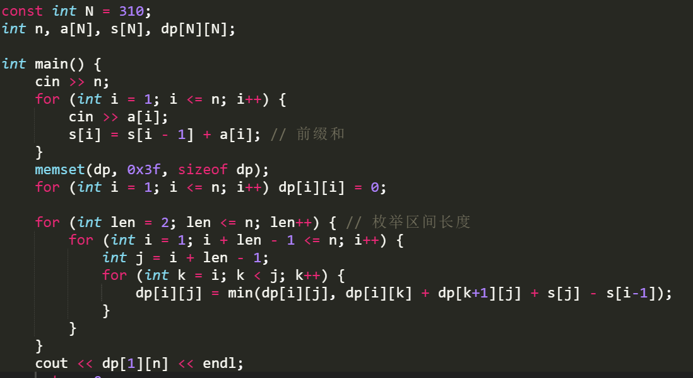
区间动态规划 | 石子合并
阶段
状态
决策

Slide 39
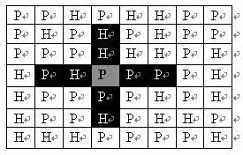
状态压缩DP | 炮兵阵地问题
一个N*M的地图由N行M列组成，地图的每一格可能是山地（用“H” 表示），也可能是平原（用“P”表示），如下图。在每一格平原地形上最多可以布置一支炮兵部队（山地上不能够部署炮兵部队）；一支炮兵部队在地图上的攻击范围如图中黑色区域所示。问最多放多少炮兵部队，在防止误伤的前提下（保证任何两支炮兵部队之间不能互相攻击）。

Slide 40
状态压缩DP | 炮兵阵地问题
【解析】可以发现，对于每一行放大炮的状态，只与它上面一行和上上一行的状态有关，每一行用状态压缩的表示方法，0表示不放大炮，1表示放大炮，同样的，先要满足硬件条件，即有的地方不能放大炮，然后就是每一行中不能有两个1的距离小于2（保证横着不互相攻击），这些要预先处理一下。然后就是状态表示和转移的问题了，因为是和前两行的状态有关，所以要开个三维的数组来表示状态，当前行的状态可由前两行的状态转移而来。即如果当前行的状态符合前两行的约束条件（不和前两行的大炮互相攻击），则当前行的最大值就是上一个状态的值加上当前状态中1的个数（当前行放大炮的个数）
【状态表示】dp[i][j][k] 表示第i行状态为k，第i-1行状态为j时的最大炮兵个数。
【状态转移方程】dp[i][k][t] =max(dp[i][k][t],dp[i-1][j][k]+num[t]); num[t]为t状态中1的个数
【DP边界条件】dp[1][1][i] =num[i] 状态i能够满足第一行的硬件条件（注意：这里的i指的是第i个状态，不是一个二进制数，开一个数组保存二进制状态）
状态压缩DP参考：https://blog.csdn.net/accry/article/details/6607703

Slide 41
树形动态规划/基于DAG的动态规划
树形动态规划是一种利用树状结构进行动态规划求解的算法技巧。在树形动态规划中，我们一般通过遍历树的节点，利用动态规划的思想，对每个节点进行状态的更新和维护。这种方法可以高效地处理树形结构中的各种问题，如最大/最小路径和、最长/最短路径等。

Slide 42
动态规划优化
空间、时间的一般优化
单调队列优化
斜率优化
四边形不等式优化
插头DP

